Slide 1
Bienvenue dans cette réunion.
Nous vous invitons à vous installer,
nous commencerons bientôt !

Slide 3
Candidater pour les Trophées 2025 de l’AFTE jusqu’au 15/09/2025
Partagez votre projet, vos résultats, vos méthodes...
Valorisez votre entreprise, vos équipes, vos initiatives...
Télécharger le dossier de candidature
Opération « innovation et transformation »
carve out/in, cash pooling, payment factory, netting, monétique, TMS, shared service center, notation, RSE, digitalisation reporting, actionnariat salarié...
Cérémonie de remise des trophées
Durant les Journées de l’AFTE
27 et 28 novembre 2025 - CNIT Paris la Défense
Opération « financement »
opération de financement inaugurale, financement HY, hydribe, LBO, M&A, green/SLB, titrisation, affacturage...)
Récompenses des trophées
Candidature à l'EACT Award
& participation à l'EACT Summit 2026
Invitation et remboursement des frais de voyage
et d'hébergement

Slide 4
Présentation commission « finance durable et notations »

Slide 5
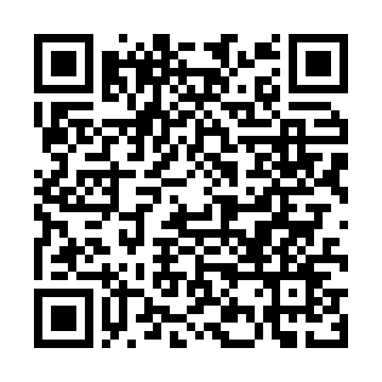
Commission « finance durable et notations »
Président
Matthieu BOUCHERY
Directeur du financement et de la trésorerie Orange
Rendez-vous sur la page de la commission :
Référent notations
Charles PUISSANT
Ingénieur financier
Thales

Slide 6
Objectifs de la commission
Assurer la relation avec les agences de notation, les autorités françaises et européennes de régulation et de surveillance.
Assurer la diffusion aux membres des évolutions règlementaires, méthodologiques et contractuelles sur les questions relatives à la notation de crédit des entreprises et aux agences de notation.
Favoriser les échanges sur ces sujets entre les membres et avec les autres associations françaises et européennes.
Faire entendre la voix de l'AFTE sur ces sujets soit directement, soit au travers de l'EACT.

Slide 7
Enquête AFTE – Agences de notation

Slide 8
Enquête AFTE - Relation Entreprises avec les Agences de notation
La commission a procédé à une enquête de terrain auprès d’un panel restreint de trésoriers adhérents de l’AFTE
L’objectif de cette enquête anonyme est de comprendre quelles sont les dynamiques actuelles des relations entre les agences de notation et les trésoriers
L’ambition est de faire entendre la voix de l'AFTE auprès des régulateurs et des agences afin de mettre fin au cumul des notations émetteur/programmes/émissions obligataires « vanille »

Slide 9
Echantillon des répondants
13 réponses collectées
100% des réponses venant de grands groupes^{(a)}
Double notation court terme et long terme
75% Investment Grade vs. 25% High Yield
63% des répondants bénéficient du « Per Issue Pricing » vs. 37% du « Frequent Issuer Pricing »
(a) : CA > 60M€ et Bilan > 30M€

Slide 10
Relation avec les agences
Une relation jugée « Importante » (37,5% des cas) voire « Très importante » (67,5% des répondants)
Une relation assurée :
65% des cas au binôme CFO/Trésorier
20% des cas par une équipe dédiée
15% par le Trésorier seul
Domination sans conteste des agences américaines avec S&P et Moody’s, sélectionnées toutes les 2 dans 87% des cas
Une notation qui a un coût élevé : entre 100K€ et 2M€ selon les émetteurs
(moy : 550K€/an, médiane : 280K€/an)

Slide 11
Utilité de la notation
Principalement en externe auprès des marchés, des banques et des investisseurs
Notation utilisée surtout lors des émissions obligataires
Exemple d’utilité de la notation:
Faciliter l’analyse de crédit des investisseurs
Lors des émissions obligataires
Atout dans les relations avec les banques
Optimiser le prix et l’accès à la liquidité (profondeur de marché, duration, prix)
Preuve externe de la surface financière de l’entreprise

Slide 12
Satisfaction
Les notations reflètent les attentes des émetteurs :
Importance de la compréhension du business model par les équipes analytiques
Besoin de discussions transparentes (à une fréquence trimestrielle dans 75% des cas)
Les analyses fournies renseignent bien sur le risque crédit des émetteurs
Communiqués et analyses des agences sont considérées « Bonne » (50%) et « Plutôt bonne » (50%)
En revanche :
Un biais américain peu apparaître lors de la comparaison avec des pairs américains sur certains secteurs
Approche jugée parfois trop « douillette » dans la traduction d’une amélioration des ratios dans la notation intrinsèque
Négociations commerciales « difficiles » pour les frais fixes et variables
Augmentation des grilles tarifaires « déraisonnables » et non justifiées
100% des trésoriers interviewés considèrent que les prestations des agences sont facturées à un tarif trop élevé

Slide 13
Prendre part à l’essor des agences de notation européennes
Charles-Henri AULAGNER
Scope Ratings
Laurent BONHOMME
Les Mousquetaires
Bertrand POTIER
Ethifinance Ratings
Thomas LEMEE
Air Liquide

Slide 14
Vos questions ?

Slide 16
Commission « finance durable et notations »
Président
Référent Notation
Matthieu BOUCHERY
Directeur du financement
et de la trésorerie - Orange
Charles PUISSANT
Ingénieur financier
Thales

